Slide 1

必修2 遗传与进化
空中课堂—减数分裂（二）
石 磊
2020.3.5

Slide 2
在同源染色体的相同位置上存在控制同一性状的相同基因或等位基因
视频

Slide 3
有丝分裂，减数第一次分裂，减数第二次分裂区别
比较项目 | 减数第一次分裂 | 减数第二次分裂
同源染色体
染色体数
同源染色体行为
中期分裂特点
后期分裂特点
有丝分裂
有
有
无
2n→4n→2n
2n→n
n→2n→n
无
联会，四分体，交叉互换
无
同源染色体排列在赤道面两侧
着丝粒排列赤道面上
着丝粒排列赤道面上
姐妹染色单体分离
同源染色体分离
姐妹染色单体分离

Slide 4
教学提纲
一、减数分裂染色体和DNA数目变化
二、精子与卵细胞的产生和受精
三、减数分裂的意义

Slide 5
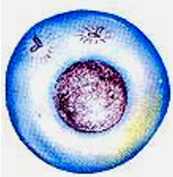
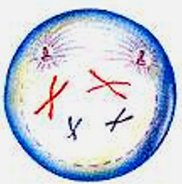
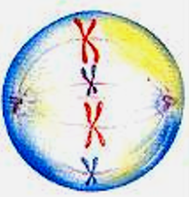
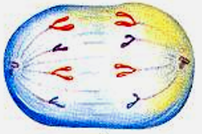
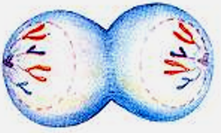
有丝分裂
图像：
2n=4为例
每个细胞内染色体变化规律
4n
8
2n
4
0
间期
前期
中期
后期
末期

Slide 6
有丝分裂
每个细胞中核DNA数目变化规律
2n=4为例
4n
8
4
2n
0
间期
前期
中期
后期
末期

Slide 7
有丝分裂
2n=4为例
每个细胞中染色单体数目变化规律
4n
8
4
2n
0
间期
前期
中期
后期
末期
一条染色体上的DNA（有无染色单体）

Slide 8
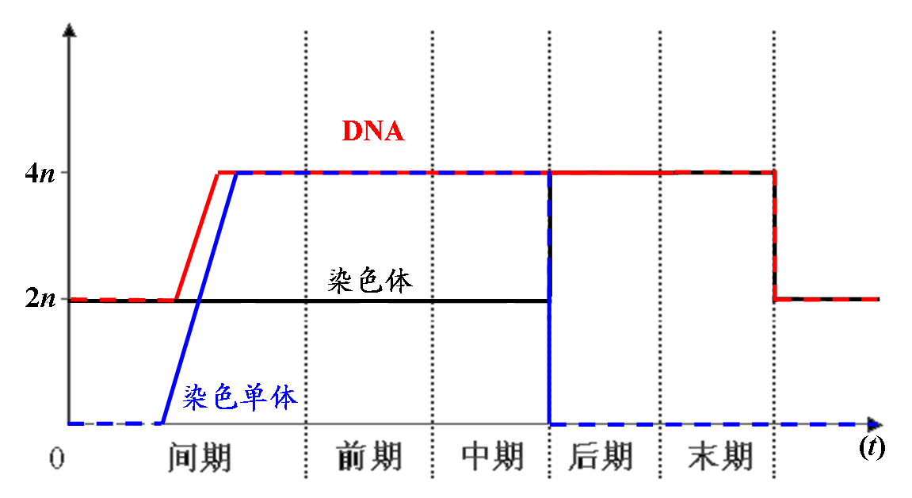
每个细胞中相关数目变化规律
2n=4为例
8
4

Slide 9
减数分裂过程中一个细胞中的染色体数、DNA数、染色单体数和同源染色体数的数量变化
2n=4为例
比较项目 | 减数分裂第一次分裂 |  |  |  |  | 减数分裂第二次分裂
 | 间期 | 前期 | 中期 | 后期 | 末期 | 前期 | 中期 | 后期 | 末期
染色体数
DNA数
染色单体数
同源染色体数
2N=4
2N=4
2N=4
2N=4
2N
N
N=2
N=2
2N=4
2N
N
4→2
4→2
2n→4n
4n=8
4n=8
4n=8
4n→2n
2n=4
2n=4
2n=4
2n→n
4→8
8→4
4→2
0→4N
4N=8
4N=8
4N=8
4N→2N
2N=4
2N=4
0
0
0→8
8→4
N=2
N=2
N=2
N=2
2 →0
0
0
0
0

Slide 10
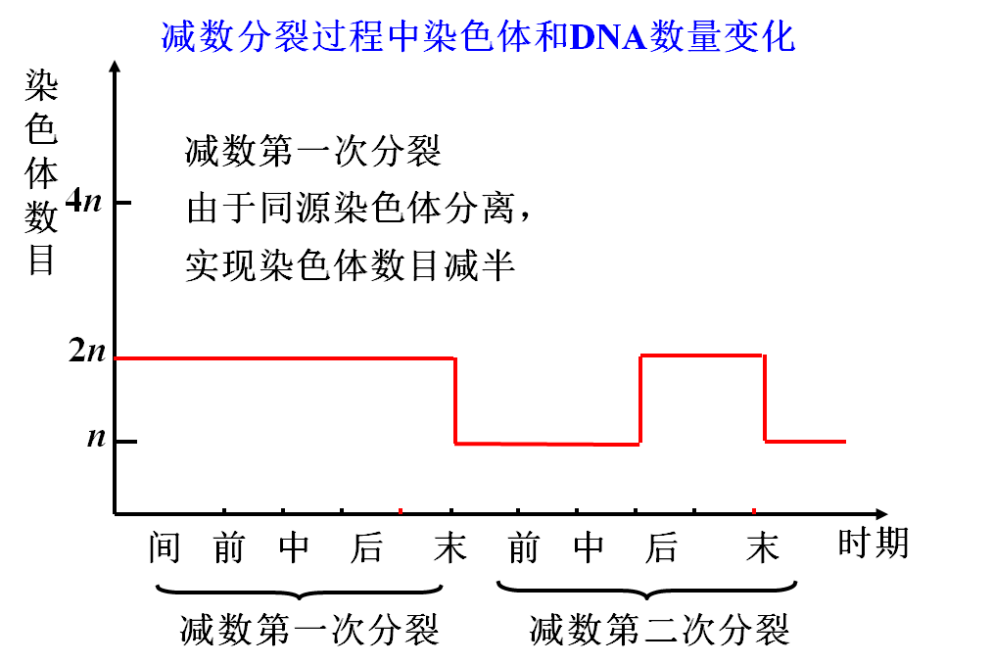
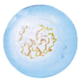
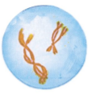
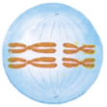
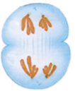
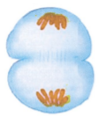
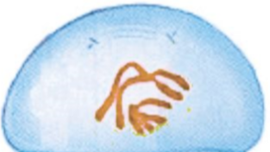
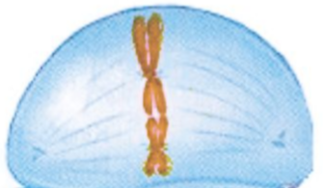
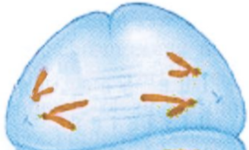
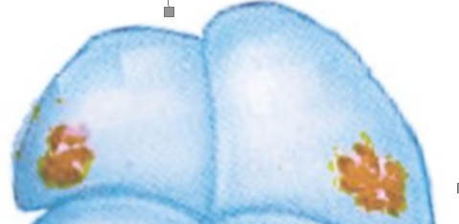
每个细胞中的染色体数
2n=4为例
染色体减半的时间、原因？
4n
8
染色体加倍的时间、原因？
真正意义的减半
DNA 2n
4
2n
染色体 2n
2
n
前期Ⅰ
末期Ⅰ
末期Ⅱ
中期Ⅰ
后期Ⅰ
前期Ⅱ
中期Ⅱ
后期Ⅱ
间期
时期

Slide 11
每个细胞中核DNA数目变化规律
4n
8
2n=4为例
DNA 2N
4
染色体 2N
2n
2
n
前期Ⅰ
中期Ⅰ
后期Ⅰ
末期Ⅰ
前期Ⅱ
中期Ⅱ
后期Ⅱ
末期Ⅱ
间期
时期

Slide 12
每个细胞中染色单体数
染色单体形成的原因？
染色单体消失的原因？
4n
8
2n=4为例
4
2n
2
n
前期Ⅰ
中期Ⅰ
后期Ⅰ
末期Ⅰ
前期Ⅱ
中期Ⅱ
后期Ⅱ
末期Ⅱ
间期
时期

Slide 13
2n=4为例
每个细胞中
核DNA
4n
8
染 色 体
染色单体
4
2n
2
n
前期Ⅰ
中期Ⅰ
后期Ⅰ
末期Ⅰ
前期Ⅱ
中期Ⅱ
后期Ⅱ
末期Ⅱ
间期
时期

Slide 14
每个细胞中的染色体数
2n=4为例
4n
8
4
2n
2
n
MI中
MI末
MⅡ中
MⅡ末
MI前
MI后
MⅡ前
MⅡ后
间期
前
中
后
末
间
时期
有丝分裂

Slide 15
特别应注意的地方：
1、有两次分裂（第一次和第二次）。
2、第一次分裂中在精原细胞时染色体复制（DNA加倍而染色体不变）；出现同源染色体配对；结束时染色体、DNA减半。
3、第二次分裂就是一次有丝分裂，结束时染色体不再减半而DNA再减半，结果染色体和DNA数目都是精原细胞的一半。备注：区别在于有丝分裂有同源染色体，第二次减数分裂没有同源染色体。

Slide 16
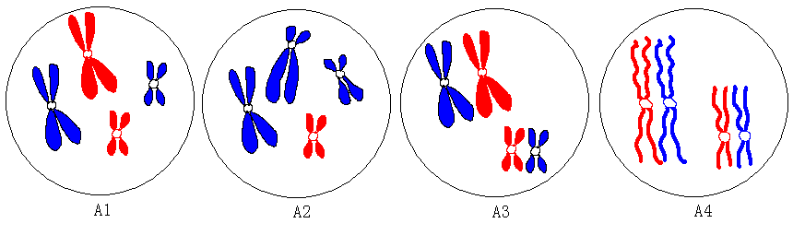
A组
重点区分：
前期图形
无：减数第二次分裂;A2
是否有同源染色体
染色体散乱分布（有丝分裂;A1）
有：
特殊状态（联会、四分体）
（减 I；A3）

Slide 17
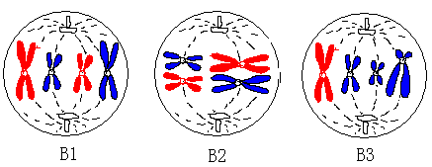
B组
中期图形
无：减数第二次分裂；B3
是否有同源染色体
染色体着丝点在赤道板上（有丝分裂B1）
有:
四分体排列在细胞中央（减 I；B2）

Slide 18
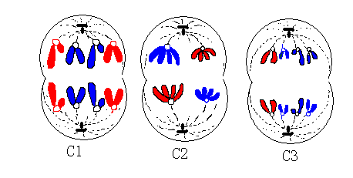
C组
后期图形
有染色单体（减数第一次分裂;C2）
有
是否有同源染色体
无染色单体（有丝分裂; C1 ）
无：减数第二次分裂;C3

Slide 19
二、精子与卵细胞的产生和受精
快速阅读教材P₃₀—P₃₁
容易出错的地方：
1、原始生殖细胞：精原细胞和卵原细胞——不是真正的生殖细胞（染色体数目和体细胞一样）
2、成熟的生殖细胞：精子和卵细胞——是真正的生殖细胞（染色体数目只有体细胞的一半）

Slide 20




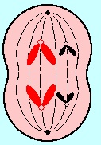

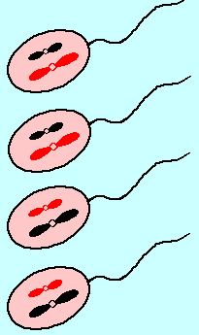

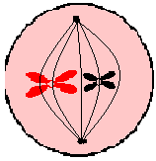
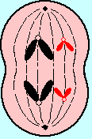
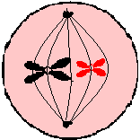
减数第一次分裂
1.精子的形成过程(睾丸/精巢）
复制
联会
精原细胞
四分体
初级精母细胞
减数第二次分裂
次级精母细胞
精细胞
精子

Slide 21

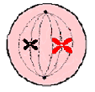

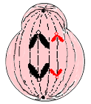



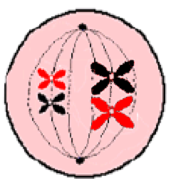
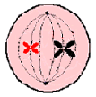
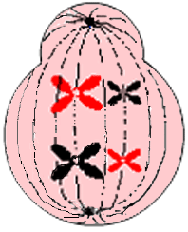


2、卵细胞的形成过程（卵巢）
卵原细胞
四分体
复制
联会
同源染色体分离
初级卵母细胞
着丝点分裂
第二极体
第一极体
着丝点分裂
卵细胞
次级卵母细胞

Slide 22
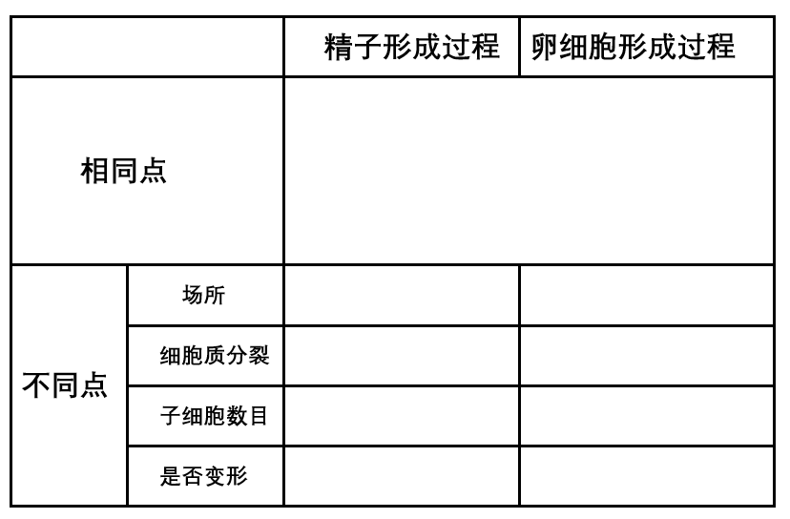
二、精子与卵细胞的产生和受精
3、精子形成与卵细胞形成的比较
1、都经过一次减数分裂，分裂过程中均有联会、四分体等现象的出现。2、染色体复制一次,细胞分裂两次,染色体数都比原始生殖细胞减少一半。
睾丸（精巢）
卵巢
均等分裂
主要是不均等分裂
4个
1个＋3个极体
精细胞变形
卵细胞不变形

Slide 23
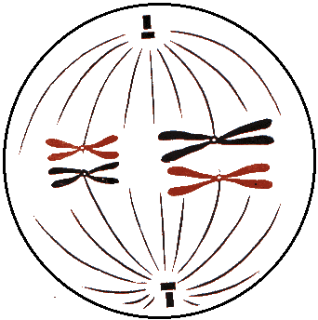
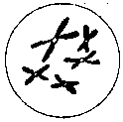
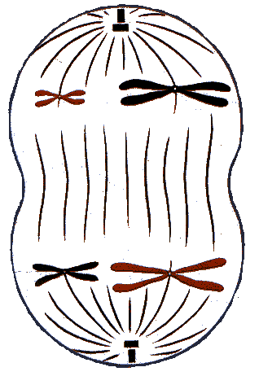
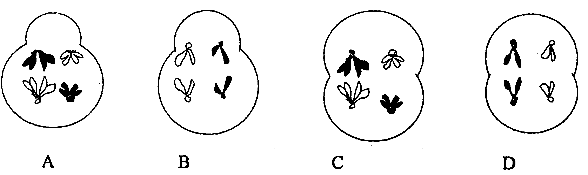

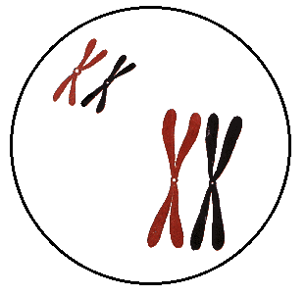
归纳：有丝分裂与减数分裂图像的区分
方法：四看法
一看：细胞是否均分
奇数（则为减II）
二看染色体数目
无：则为减II
偶数：三看有无看同源染色体
若有联会、配对、四分体，同源染色体着丝点位于赤道板两侧、同源染色体分离则为减Ⅰ
有：四看同源染色体的行为
无特殊行为：
则为有丝分裂

Slide 24
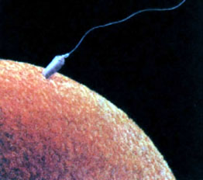
受精作用
（1）定义：
（2）过程：
卵细胞和精子相互识别，融合为受精卵的过程
细胞质（大量）
细胞核
卵细胞
精子
n
受精卵
n
受精卵细胞核
n
细胞核
2n
2n
n
细胞质（少量）
受精卵细胞核中的遗传物质来源？细胞质来源？
受精卵中的遗传物质来源？
实质 精子细胞核与卵细胞核融合，精子细胞核内的n条染色体与卵细胞内的n条染色体合在一起形成具有2n条染色体的受精卵细胞核。

Slide 25
三、减数分裂的意义
共同阅读教材P₃₂
1.减数分裂和受精作用对于维持每种生物前后代体细胞中染色体数目的恒定。
2.对于生物的遗传和变异，都是十分重要的 。

Slide 26
配子种类计算 （不考虑交叉互换）
4
2
1
1
2^{N}（N代表同源染色体对数）
4
1
一个精原细胞产生精子的个数：
一个精原细胞产生精子的种类：
一个卵原细胞产生卵细胞的个数：
一个卵原细胞产生卵细胞的种类：
一种生物体的精（卵）原细胞可能产生的精子（卵细胞）种类：
如果考虑交叉互换：一个精原细胞产生___种精子，一个卵原细胞产生___种卵细胞
Notes:
26

Slide 27
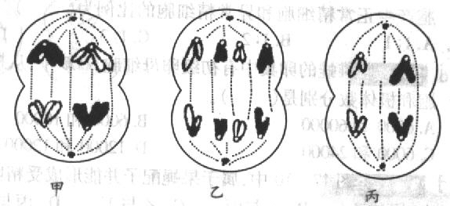
练习1：下图中甲、乙、丙三图分别表示某种生物（假定只含有两对染色体）的三个正在进行分裂的细胞，根据图回答：
减数第一次
后
（1）甲图表示 分裂 期。
（2）乙图表示 期，产生的子细胞是 细胞。
（3）丙图表示 期，产生的子细胞是 细胞。
有丝分裂后
体
减数第二次分裂后
精细胞或第二极体

Slide 28
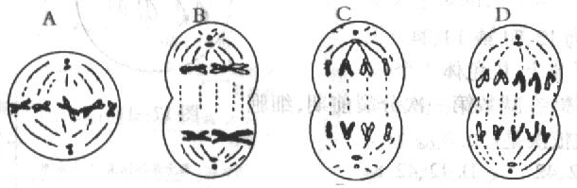
练习2.下面是不同动物细胞分裂的图像，请据图回答：
（1）图中各图像所代表的细胞分裂方式和分裂时期：
A是 、B是 、
C是 、 D是 。
（2）图中含有同源染色体的细胞有 。
减数第二次分裂中期
减数第一次分裂后期
有丝分裂后期
减数第二次分裂后期
B图、C图

Slide 29
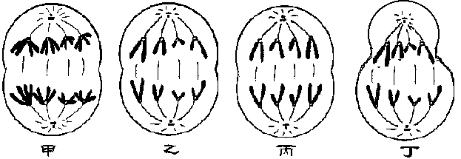
练习3：判断下列细胞分别属于何种分裂的什么时期，形成的子细胞是什么？
减数第一次
后
次级精母细胞
甲:细胞处于_________分裂的__期,子细胞为___________
减数第二次
精细胞或第二极体
乙:细胞处于_________分裂的__期,子细胞为___________
后
有丝
后
体细胞
丙:细胞处于_________分裂的__期,子细胞为___________
减数第二次
后
卵细胞和极体
丁:细胞处于_________分裂的__期,子细胞为___________

Slide 30
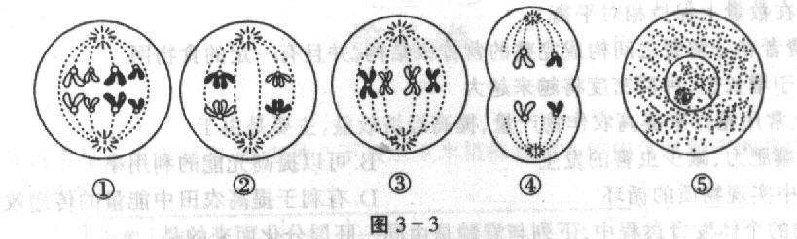
练习4、下图为进行有性生殖的同一种生物体内的有关细胞分裂图像。以下说法是否正确（ ）
正确
雄性动物体内，同时具有图①—图⑤所示的细胞的器官是睾丸，而不可能是肝脏

Slide 31
练习5：在二倍体生物中，有哪些细胞存在同源染色体？ 有哪些细胞不存在同源染色体？
（1）存在同源染色体的细胞：
体细胞、有丝分裂各时期的细胞、精（卵）原细胞、初级精（卵）母细胞。
（2）不存在同源染色体的细胞：
次级精（卵）母细胞、精细胞、卵细胞、精子、极体、花粉粒。
练习6：高等动、植物体内能够发生减数分裂的部位有 哪些？
高等动物：精巢（睾丸）、卵巢
高等植物：雄蕊的花药、雌蕊的胚珠

Slide 32
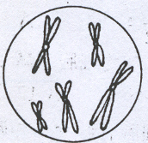
7、图为某哺乳动物的一个细胞示意图，它属于下列何种细胞？
A.肝细胞 B.初级卵母细胞
C.第一极体 D.卵细胞
8、某一生物体的体细胞中含有6条染色体，3对同源染色体，那么下列细胞中，任何时期都不可能含6条染色体的是
A.精原细胞 B.初级精母细胞
C.次级精母细胞 D.精子细胞

Slide 33
9、 100个卵原细胞与100个精原细胞形成的生殖细胞受精，能形成受精卵（ ）个： Ａ、100个 B、200个 C、300个 D、400个
10、一种动物的体细胞在有丝分裂后期有32条染色体，它的体细胞、精原细胞、初级精母细胞、次级精母细胞、及精子中DNA分子数为（ ）： A、32，32，64，32，16 Ｂ、16，16，32，16，8 C、32，32，32，16， 8 Ｄ、16，16，16，16，16
11、人的卵细胞内有23条染色体，一个初级卵母细胞在减数第一次分裂前期生成的四分体及减数第一次分裂后期细胞内的染色体数、姐妹染色单体数依次是（ ） Ａ、23，46，23 Ｂ、23，46，0 Ｃ、46，46，23 Ｄ、23，46，92

Slide 34
12、在精子形成的过程中，ＤＮＡ分子数目由２n变成４n及由４n变成２n是在（ ） Ａ.前期I和后期I Ｂ.中期I和后期I Ｃ.前期II和末期II Ｄ.间期和末期I 13、在精子形成过程中，染色体数目减少一半发生在（ ） Ａ.后期II Ｂ.末期I Ｃ.后期I Ｄ.中期II 14、同源染色体联会形成四分体发生在 Ａ.间期 Ｂ.前期I Ｃ.前期II Ｄ.中期I 15、人的体细胞内有46条染色体，在减数分裂时能形成四分体（ ）个。 Ａ.46个 Ｂ.92个 C.23个 D.23对

